Slide 1
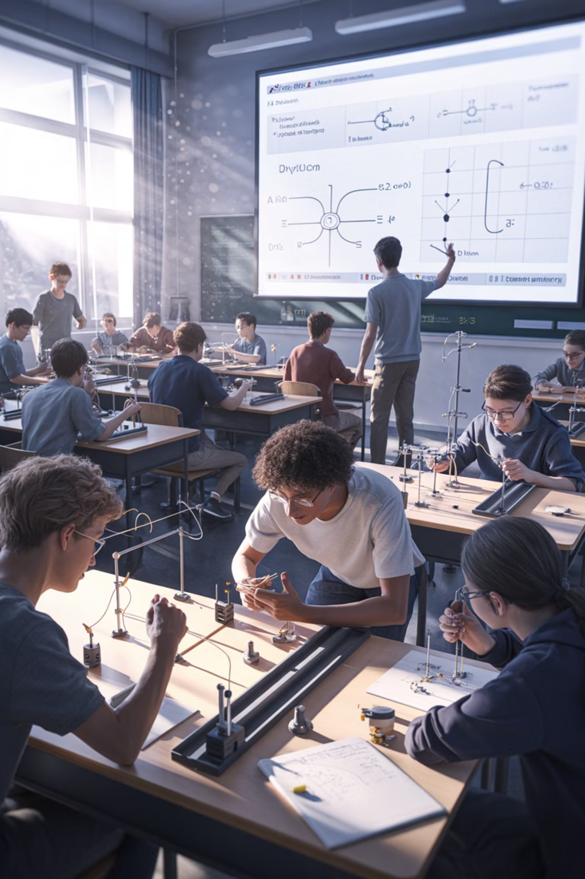
Динамика негіздері: Ньютон заңдары бойынша есептер шығару
9-сынып оқушыларына арналған практикалық сабақ
Сабақтың мақсаттары
Ньютонның бірінші заңы
Ньютонның екінші заңы
Инерция заңын тұжырымдау және есептер шығаруда қолдану дағдысын дамыту
F = ma формуласын қолданып, күш, масса және үдеу арасындағы байланысты есептеу
Ньютонның үшінші заңы
Әсер мен қарсы әсер заңын түсініп, өмірлік мысалдарда қолдану
Құндылық: Әділдік және жауапкершілік
«Шыншыл болу – әділ болу.»

Slide 2
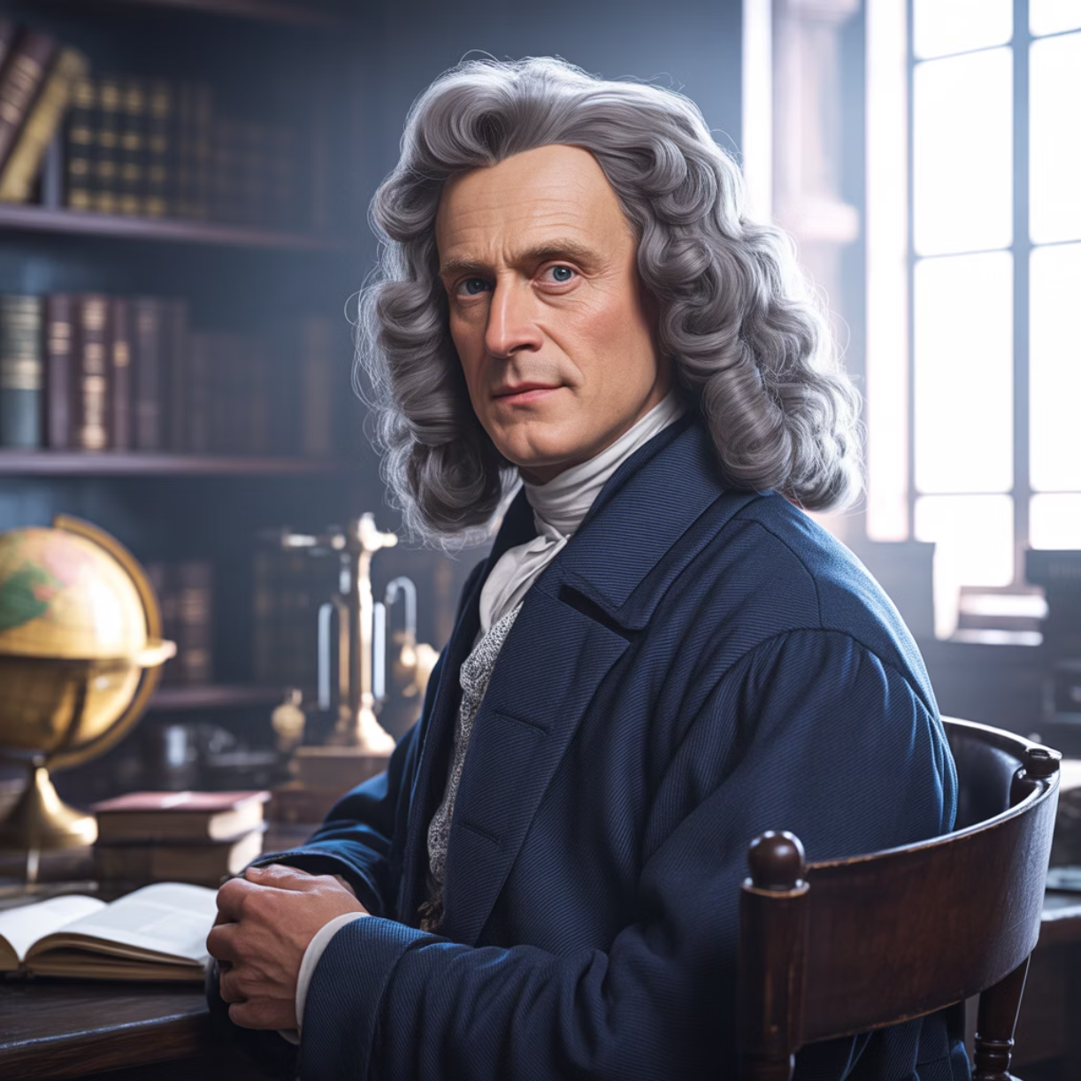
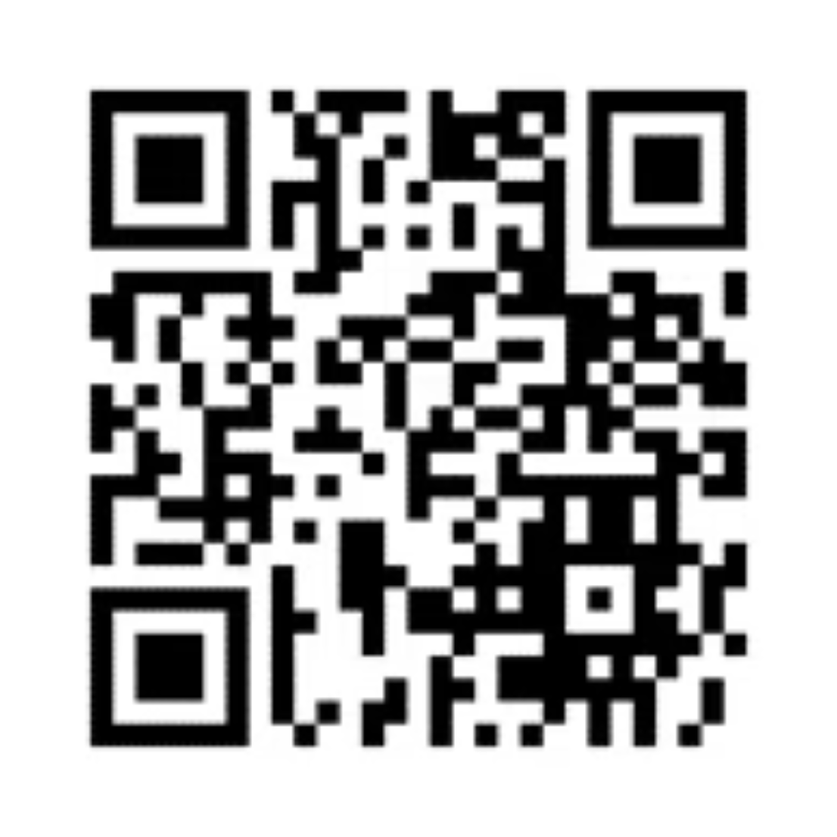
Миға шабуыл: Ньютон заңдарын еске түсірейік
Викторина сұрақтары:

Slide 3
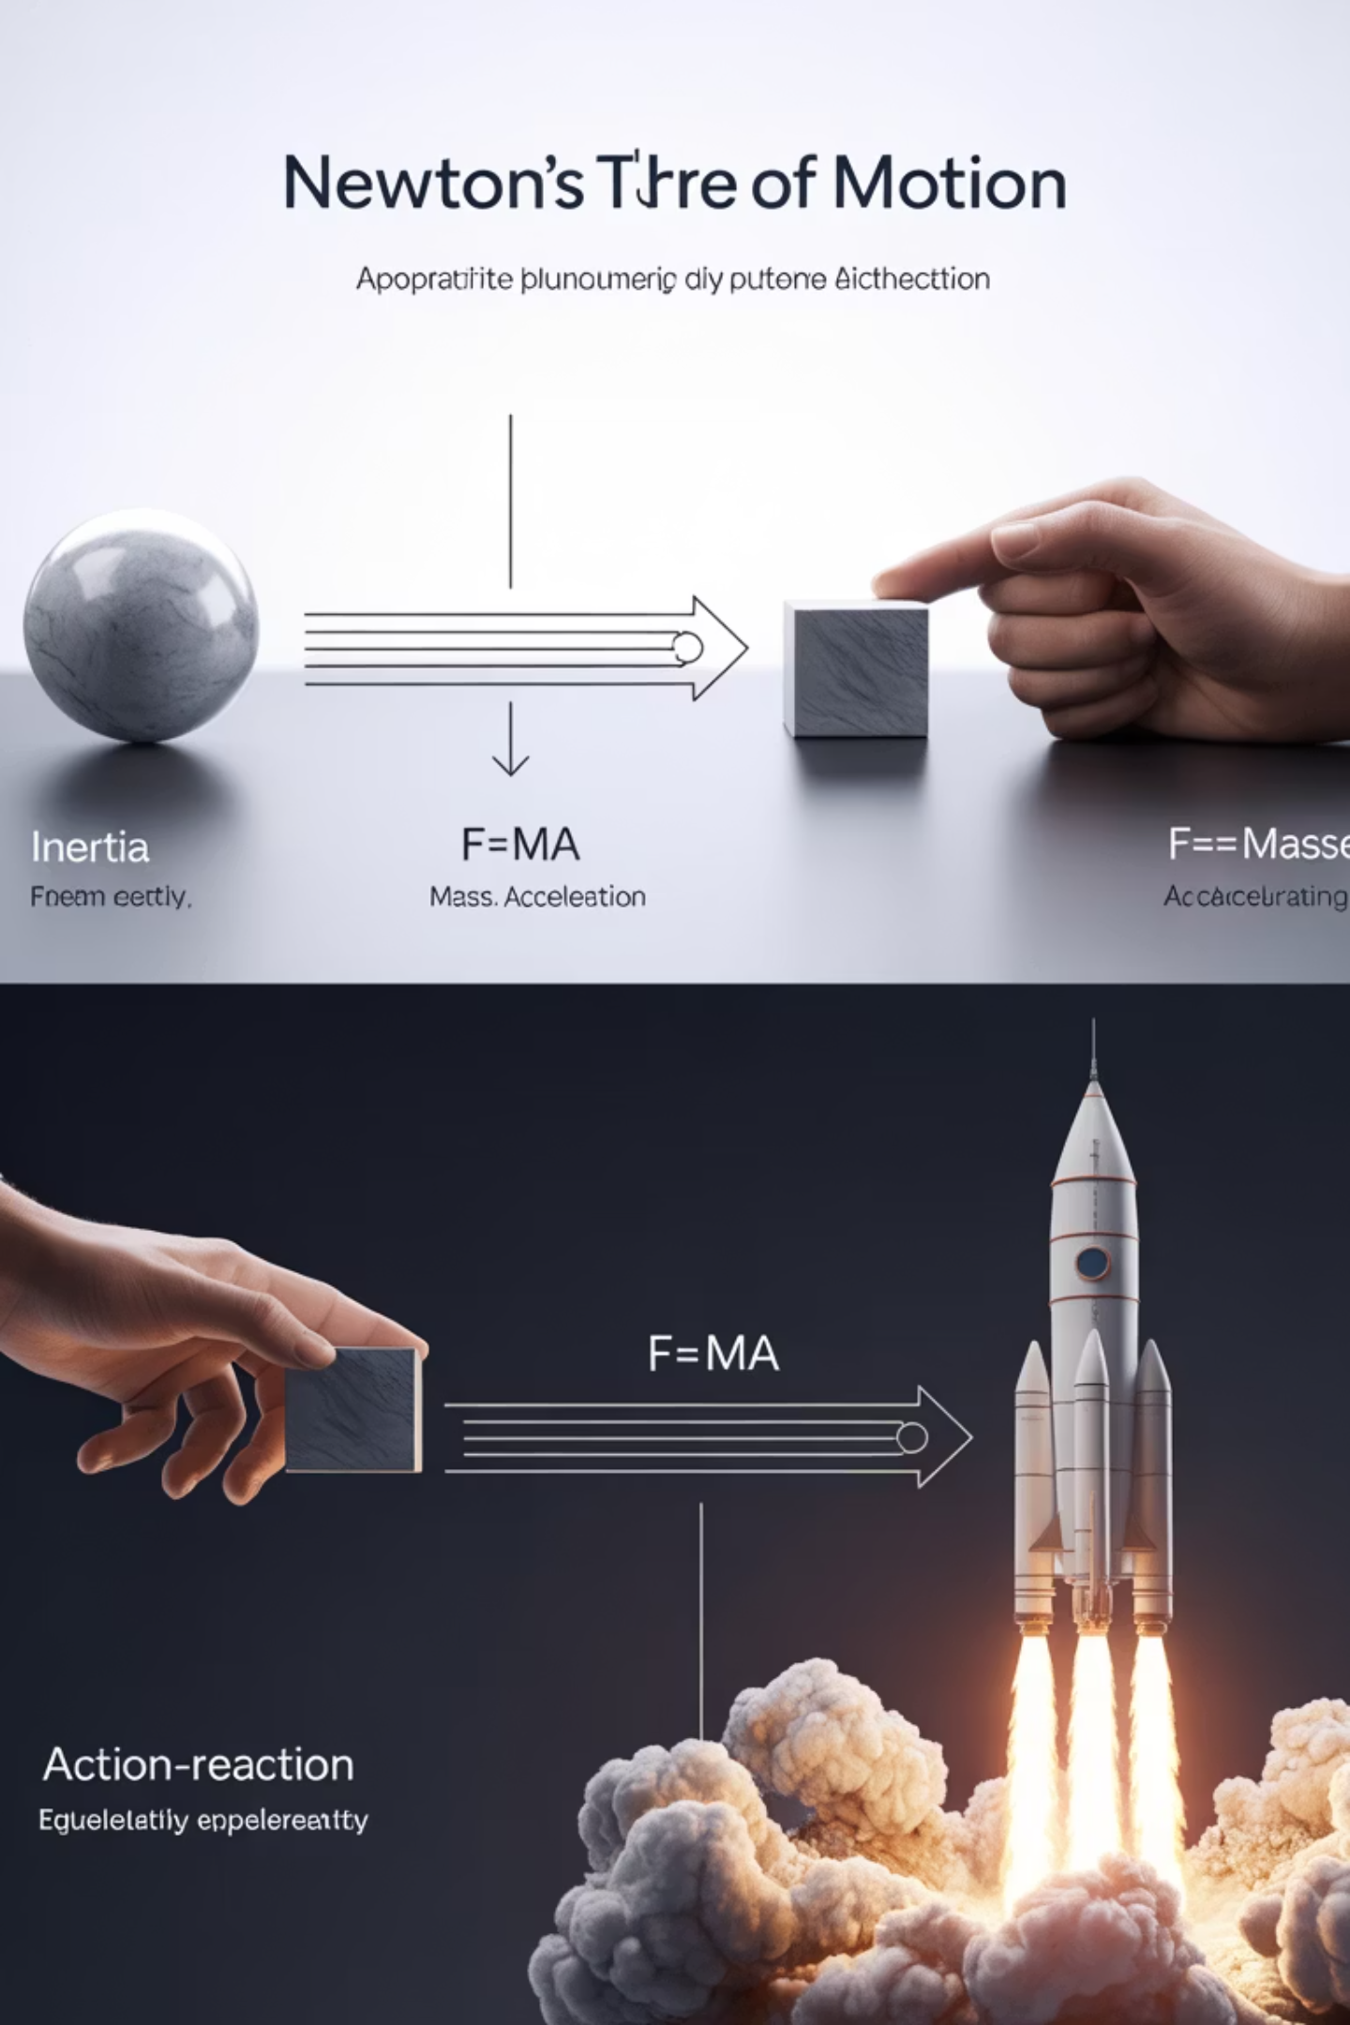
Ньютонның үш заңы: қысқаша еске түсіру
01
02
Бірінші заң (Инерция заңы)
Екінші заң (Негізгі заң)
Денеге сыртқы күш әсер етпесе немесе күштердің қосындысы нөлге тең болса, дене тыныштық күйін немесе түзу сызықты бірқалыпты қозғалысын сақтайды.
Денеге түсетін күш оның массасы мен үдеуінің көбейтіндісіне тең: F = ma. Күш неғұрлым үлкен болса, үдеу де соғұрлым үлкен болады.
03
Үшінші заң (Әсер-қарсы әсер заңы)
Бір дене екінші денеге қандай күшпен әсер етсе, екінші дене де бірінші денеге дәл сондай күшпен, бірақ қарама-қарсы бағытта әсер етеді.

Slide 4

Есеп шығару алгоритмі: 6 қадам
1-қадам: Денені анықтау
Денені және оған әсер ететін барлық күштерді (ауырлық, үйкеліс, тірек реакциясы, тарту күші) анықтау
2-қадам: Сызба құру
Күштердің векторлық сызбасын сызу, әрбір күштің бағытын нақты көрсету
3-қадам: Координаталық жүйе
Координаталық осьтерді таңдау (x – көлденең, y – тік бағыт)
4-қадам: Теңдеу жазу
Ньютонның екінші заңы бойынша теңдеу құру: ΣF = ma
5-қадам: Есептеу жүргізу
Белгісіз шаманы табу (a, F, m), SI жүйесіндегі бірліктерді тексеру
6-қадам: Түсіндіру
Жауапты талдау, физикалық мағынасын түсіндіру, өмірмен байланыстыру

Slide 5
Мысал: қарапайым есепті бірге шығарамыз
Есеп шарты:
Массасы 2 кг денеге көлденең бағытта 10 Н күш әсер етеді. Үйкеліс күші жоқ деп есептейік. Дененің үдеуін табу керек.
Шешімі:
Берілгені:
m = 2 кг
F = 10 Н
Fүйк = 0
Формула:
Есептеу:a = 10 Н / 2 кг = 5 м/с²
F = ma, демек a = F/m
Жауабы: Дененің үдеуі 5 м/с² тең.
Табу керек: a = ?

Slide 6
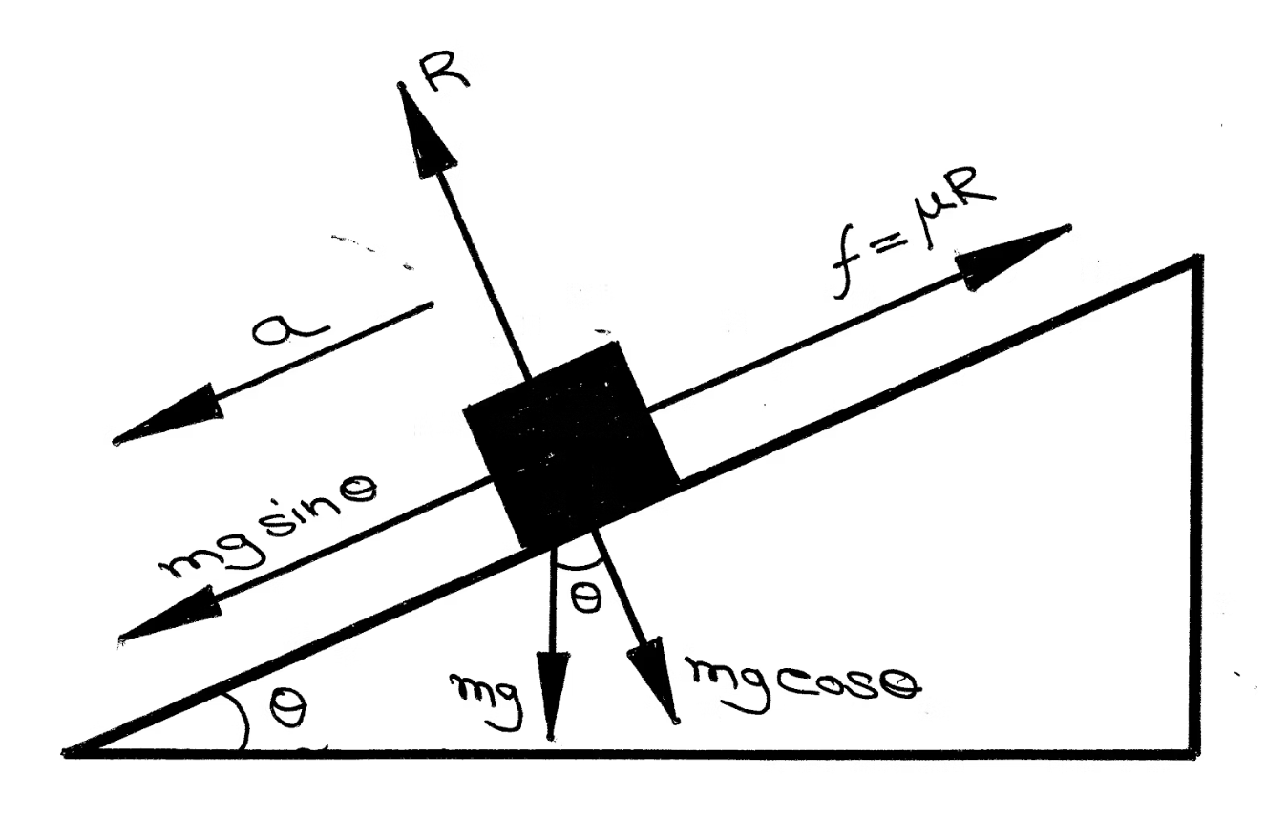
Күштердің векторлық сызбасы
Ауырлық күші (Fа)
Дененің төменге тартылуы
Тірек реакциясы (N)
Жерден жоғары қарай әсер етеді
Үйкеліс күші (fүйк)
Қозғалысты тежейтін көлденең күш
Механикадағы дене қозғалысын сипаттау үшін әсер ететін әсер ететін негізгі күштерді және олардың бағыттарын дұрыс түсіну маңызды. Төмендегі диаграмма денеге әсер ететін әртүрлі күштерді және олардың векторлық бағыттарын көрсетеді:
Қолданбалы күш (F)
Қозғалыс бағытын көрсетеді
Осы күштердің әрқайсысын есеп шығару кезінде дұрыс анықтап, олардың бағыттарын нақты көрсету қателіктерді болдырмауға көмектеседі. Әр күштің бағыты мен шамасы дененің қозғалысына әсер етеді.

Slide 7
Практикалық жаттығулар: өз бетімен шығарыңыз
Есеп 1
1
4 кг массалы денеге 20 Н күш әсер етеді. Үйкеліс күші 4 Н. Дененің үдеуін табыңыз.
Есеп 2
2
3 м/с² үдеумен қозғалып келе жатқан 5 кг денеге қандай күш әсер етеді?
Есеп 3
3
Дене 2 м/с² үдеумен тежеледі. Оған әсер ететін күш 50 Н. Дененің массасын табыңыз.
Әрбір есепті шығарғанда жоғарыда берілген 6 қадамды қолданыңыз. Сызбаларды мұқият сызып, барлық күштердің бағыттарын дұрыс көрсетуді ұмытпаңыз.

Slide 8

Жиі кездесетін қателіктер және оларды қалай болдырмау керек
Күштердің бағытын шатастыру
Өлшем бірліктерін аластыру
Барлық күштерді ескермеу
Әрқашан координаталық осьтерді анықтап, оң және теріс бағыттарды белгілеп алыңыз
Барлық шамаларды SI жүйесіне аударыңыз: масса – кг, күш – Н, үдеу – м/с²
Денеге әсер ететін барлық күштерді (ауырлық, үйкеліс, реакция) міндетті түрде көрсетіңіз
Ескерту: Есеп шығару кезінде әрбір қадамды мұқият орындау арқылы қателіктерден аулақ боласыз. Сызбаларды анық сызып, формулаларды дұрыс қолдану – табыстың кепілі!

Slide 9
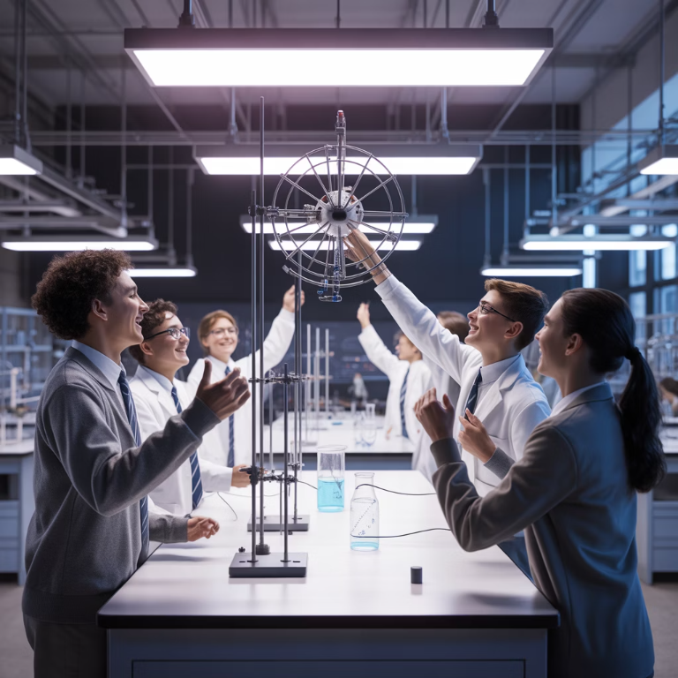
Қорытынды: білімімізді бекітейік
Бүгін біз не үйрендік:
Ньютонның үш заңын қайталадық және олардың мәнін түсіндік
Есеп шығарудың 6 қадамдық алгоритмімен танысты
Күштердің векторлық сызбаларын құруды үйрендік
Нақты мысалдар бойынша есептер шығардық
Жиі кездесетін қателіктерді талқыладық
«Физика заңдары – табиғаттың тілі. Оларды үйренсек, әлемді терең түсінеміз!»

Slide 10
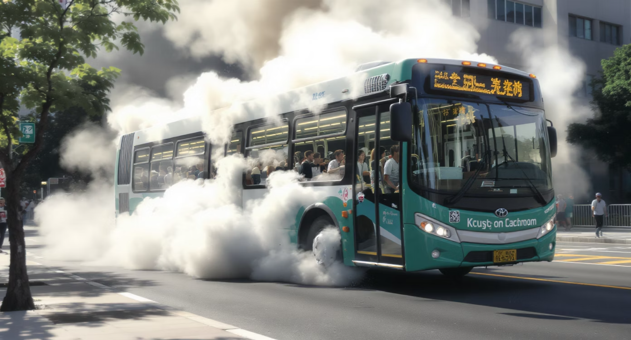
1-ТАПСЫРМА: ФУНКЦИОНАЛДЫҚ САУАТТЫЛЫҚ
«Автобустағы жолаушы» – жұптық жұмыс (2 балл)
Жағдаят: Автобус бірқалыпты қозғалып келе жатып,
кенеттен тежеледі. Тұрып тұрған жолаушы алға қарай ұмтылады.
Сұрақтар:
1
2
Ньютонның заңы
Қауіпсіздік
Бұл құбылысты Ньютонның қай заңы түсіндіреді?
Жолаушылар неге тұтқадан ұстауы керек?
3
4
Үдеуді есептеу
Өзара әрекет
Автобустың массасы – 6000 кг. Оған алға қарай 12 000 Н тарту күші әсер етеді
(үйкелісті ескермейміз). Үдеуін тап.
Автобус пен жолдың өзара әрекет күштері Ньютонның қай заңымен сипатталады?
⭐ Бағалау критерийлері (2 балл): Ньютонның 1-заңын дұрыс атайды - 0,5 б. Қауіпсіздік себебін инерциямен байланыстырады - 0,5 б.
Үдеуді дұрыс есептейді (2 м/с²) - 0,5 б. 3-заң бойынша әрекет-қарсы әрекет күштерін түсіндіреді - 0,5 б.

Slide 11
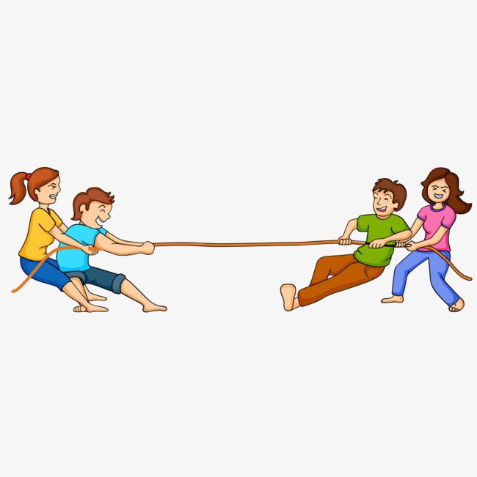

2-ТАПСЫРМА: ҰЛТТЫҚ ҚҰНДЫЛЫҚ
«Арқан тарту» ойыны – жеке/жұптық жұмыс (2 балл)
Жағдаят: Екі топ арқан тарту ойынын ойнап жатыр:
«А» тобында: 3 оқушы, әрқайсысы 300 Н күшпен тартады.
«Б» тобында: 2 оқушы, әрқайсысы 300 Н күшпен тартады.
Күштер сызбасы
Арқанға әсер ететін күштердің сызбасын салыңыз.
Жеңімпаз және нәтиже күш
Қай топ жеңеді? Нәтиже күш қандай?
Ньютон заңы
Бұл жағдайды Ньютонның қай заңы түсіндіреді?
Құндылықтар
⭐ Бағалау критерийлері (2 балл): Күштердің сызбасын дұрыс сызады, шамасын есептейді (900 Н және 600 Н) - 0,5 б. Жеңген топты және нәтижелік күш бағытын түсіндіреді - 0,5 б. Ньютонның 2-заңын қолданады - 0,5 б. Құндылықтарға байланысты 2 ой жазады - 0,5 б.
«Әділдік» және «жауапкершілік» құндылықтары бұл ойында қалай көрінеді?

Slide 12
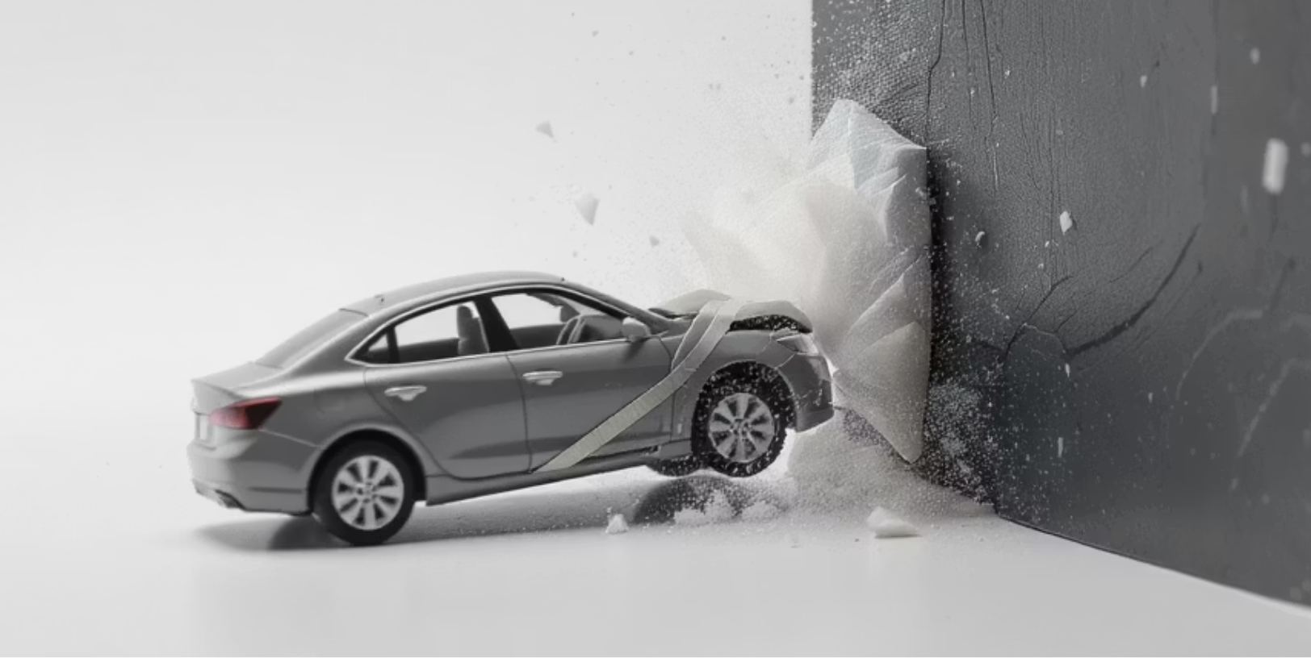

3-ТАПСЫРМА. ЗЕРТТЕУ ДАҒДЫСЫ
«Неге қауіпсіздік белбеуі маңызды?» (2 балл)
Зерттеу сұрағы: Көлікте қауіпсіздік белбеуі соқтығысу кезіндегі
жарақатты қалай азайтады?
Топпен шағын зерттеу жоспарын жасаңыздар:
Зерттеу сұрағы
Болжам (гипотеза)
Жоғарыдағы зерттеу сұрағын өз сөздеріңізбен нақты тұжырымдап жазыңыздар.
Қауіпсіздік белбеуінің жарақатты қалай азайтатыны туралы өз болжамдарыңызды (гипотеза) құрыңыздар, инерция ұғымын ескеріңіз.
Тәжірибе жоспары
Ньютон заңы
Келесі құралдарды қолданып, 3-4 қадамнан тұратын тәжірибе жоспарын жазыңыздар:
Бұл құбылысты Ньютонның қай заңы түсіндіретінін және оның тәжірибеде қалай көрінетінін белгілеңіздер.
Қажет құралдар: ойыншық машинка, кішкентай фигура (мысалы, қуыршақ), резеңке белдік немесе жіп.
Әрекеттер: ойыншық машинканы жылдам қозғалтып, кенеттен тоқтатыңыз. Фигураны белбеусіз және белбеумен байлап сынап көріңіз.
⭐ Бағалау критерийлері (2 балл): Зерттеу сұрағы нақты тұжырымдалған - 0,5 б. Болжам инерциямен байланысты - 0,5 б. Тәжірибе қадамдары ретімен берілген - 0,5 б. Қолданылатын Ньютон заңы дұрыс анықталған - 0,5 б.

Slide 13

4-ТАПСЫРМА. ДЕҢГЕЙЛІК ЕСЕПТЕР
1-деңгей Массасы 2 кг денеге көлденең бағытта 6 Н күш әсер етеді. Үдеуін тап.
2-деңгей Массасы 5 кг дене 1,5 м/с² үдеумен қозғалады. Қорытқы күшті тап.
3-деңгей Массасы 3 кг денеге қарама-қарсы бағытта 10 Н және 4 Н күштер әсер етеді. a) Нәтижелік күшті тап.
b) Үдеуін тап.
4-деңгей 60 кг адам лифтте жоғары қарай 1 м/с² үдеумен қозғалып келеді. Таразындағы көрсеткіш қандай?
(g = 10 м/с²)
5-деңгей (шығармашылық) 20 кг шана 50 Н күшпен, жіп 30° бұрыш жасай тартылды. Үйкеліс күші – 10 Н. a) Күштердің сызбасын сал. b) Көлденең бағыттағы қорытқы күш пен үдеуді тап. (cos30° = 0,87)
⭐ Бағалау критерийлері (4 балл): 1 және 2-деңгей есептерін дұрыс шығарады - 1 б. 3-деңгей бойынша нәтижелік күш пен үдеуді табады - 1 б. 4-деңгейде таразы көрсеткішін дұрыс есептейді - 1 б. 5-деңгейдегі сызба және үдеу дұрыс - 1 б.

Slide 14

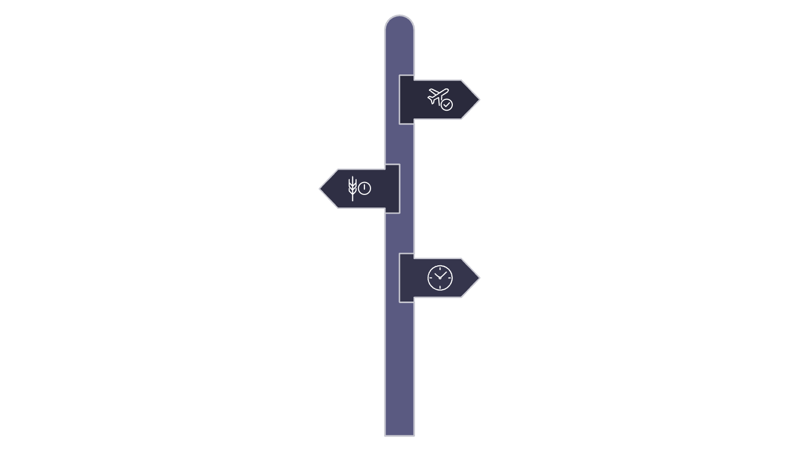
Рефлексия: «Бағдаршам» әдісі
ҮЙ ТАПСЫРМАСЫ (Бағаланбайды)
Бүгінгі сабақтан алған біліміңізді бағалаңыз:
ИИ-мен зерттеу тапсырмасы (ChatGPT қолдану)
Жасыл
Ньютон заңдарын қолдана отырып есеп шығаруды сенімді меңгердім.
Төмендегі тапсырманы орындау үшін ChatGPT-ті пайдаланыңыз.
Сары
Берілгені:
Әлі де кейбір есеп түрлерін қайталау қажет.
Қызыл
Күнделікті өмірден Ньютон заңдары байқалатын 3 жағдайды таңдап алыңыз.
Қиындық көрдім, қосымша түсіндіру керек.
Орындау:
ChatGPT-ке сұрақ қойыңыз: «Мына жағдайды Ньютон заңдары арқылы түсіндіріп бер: …»
Алынған жауапты өз сөзіңізбен қысқартып қайта жазыңыз.
Әр жағдайға шағын иллюстрация немесе сызба жасаңыз.

